Slide 1
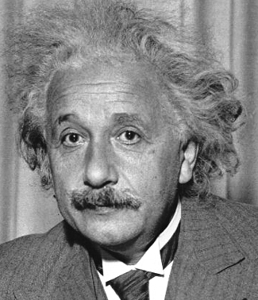
ZNANSTVENO-TEHNIČNI IN KULTURNI RAZVOJ

Slide 2
ZNANSTVENO-TEHNIČNI IN KULTURNI RAZVOJ
Podrejenost življenja vojaškim potrebam je med prvo svetovno vojno začasno zavrla razvoj znanosti in kulture, ob hitri obnovi po vojni pa sta tudi ti dve področji človekovega ustvarjanja doživeli pravi razcvet.

Slide 3
ZNANOST IN TEHNIKA
Napredek v znanosti in tehniki je omogočil hiter dvig gospodarstva – predvsem v razvitih državah. Z izpolnjevanjem izumov druge industrijske revolucije so le-ti postajali uporabnejši in cenejši ter začeli prodirati tudi v najbolj odmaknjene konce sveta. Z raziskovanjem družbe in njenih nasprotij so vzpon doživele tudi družboslovne znanosti

Slide 4
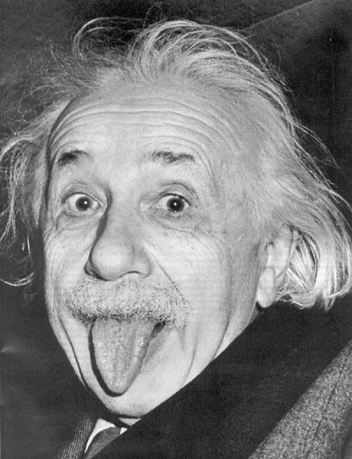
RAZVOJ NARAVOSLOVNIH IN DRUŽBOSLOVNIH ZNANOSTI - NARAVOSLOVJE
ALBERT EINSTEIN(1879-1955) – Nemški fizik;leta 1916 je objavil splošno relativnostno teorijo s katero je postavil temelje moderni fiziki in astronomiji

Slide 5
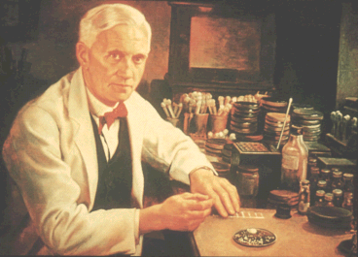
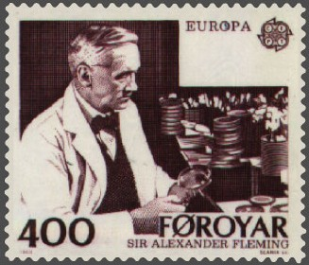
RAZVOJ NARAVOSLOVNIH IN DRUŽBOSLOVNIH ZNANOSTI - NARAVOSLOVJE
ALEXANDER FLEMING(1881-1955) – Angleški bakteriolog;leta 1928 je odkril penicilin;s tem se mu je posrečilo premagati eno takrat najhujših bolezni – tuberkulozo, vendar pa so antibiotik peniclin začeli na veliko idelovati šele leta 1943

Slide 6
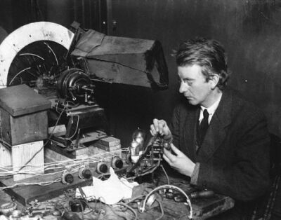
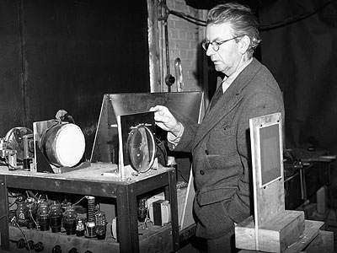
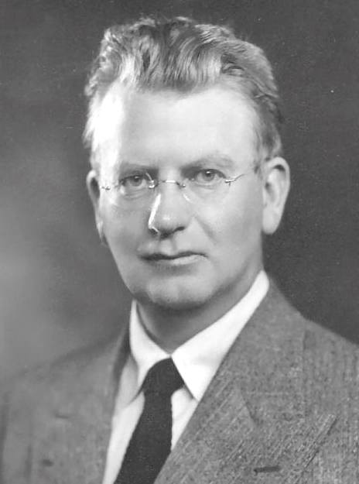
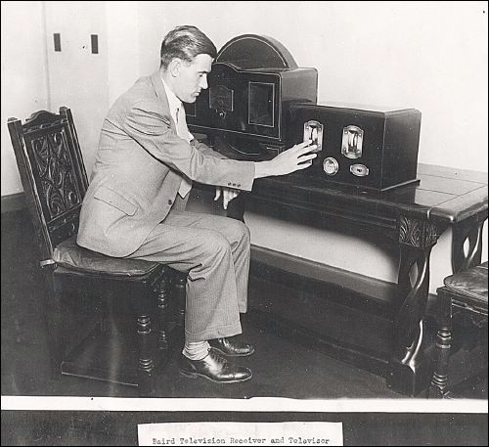
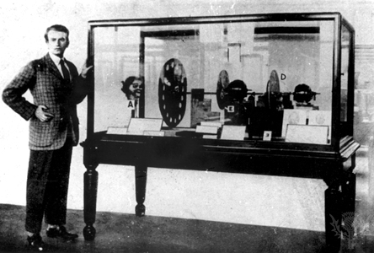
RAZVOJ NARAVOSLOVNIH IN DRUŽBOSLOVNIH ZNANOSTI - NARAVOSLOVJE
JOHN LOGIE BAIRD(188-1946) – Škotski inženir;leta 1928 je izumil hitri mehanični sistem televijskega snemanja in s tem omogočil razvoj televizije

Slide 7
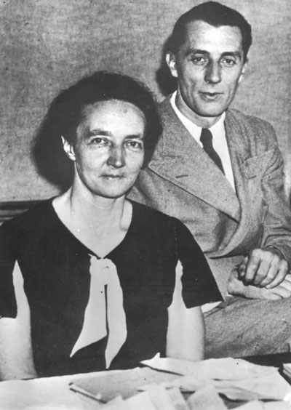
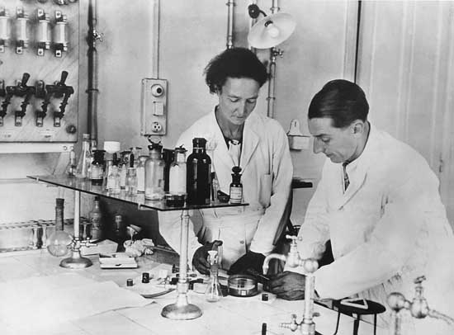
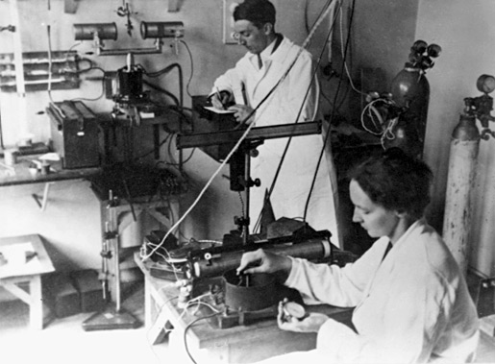
RAZVOJ NARAVOSLOVNIH IN DRUŽBOSLOVNIH ZNANOSTI - NARAVOSLOVJE
FREDERIC JOLIOT – CURIE(1900-1958) – Francoski fizik;skupaj z ženo Irene sta leta 1934 izdelala prvi umetni radioaktivni izotop

Slide 8
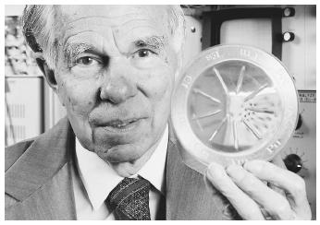
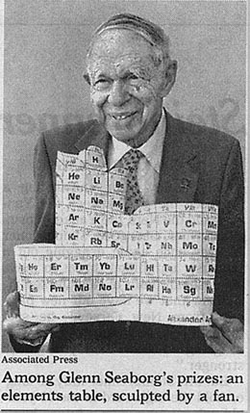
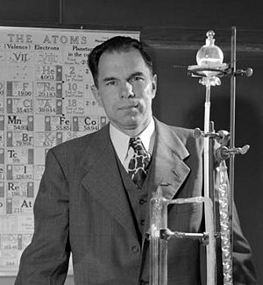
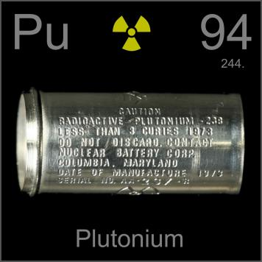
RAZVOJ NARAVOSLOVNIH IN DRUŽBOSLOVNIH ZNANOSTI - NARAVOSLOVJE
Glenn Theodore Seaborg(rojen 1912) – Ameriški kemik;leta 1941 je soodkril plutonij, pozneje pa še nekatere druge radioaktivne elemente

Slide 9
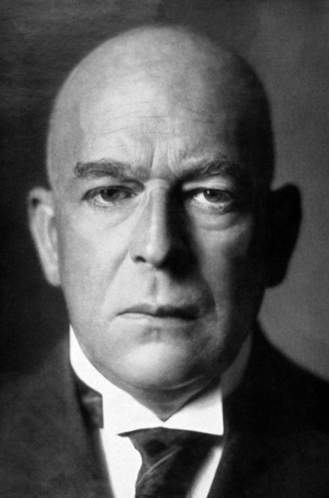
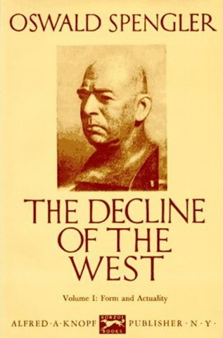
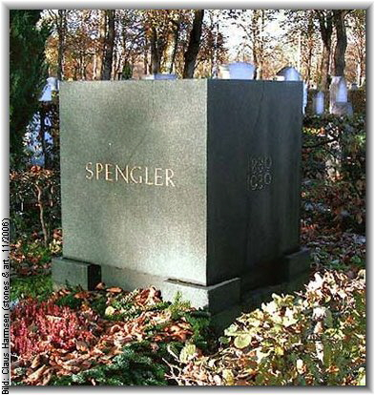
RAZVOJ NARAVOSLOVNIH IN DRUŽBOSLOVNIH ZNANOSTI - DRUŽBOSLOVJE
OSWALD SPENGLER(1880-1936) – Nemški filozof;leta 1918 je objavil Zaton Zahode, v katerem je dokazoval, da zahodna civilizacija ni več ustvarjalna in da posveča skrb le še materialnim dobrinam

Slide 10
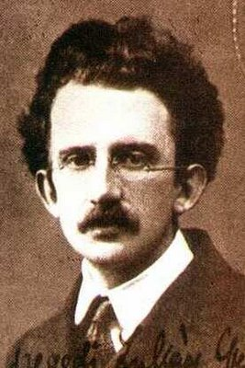
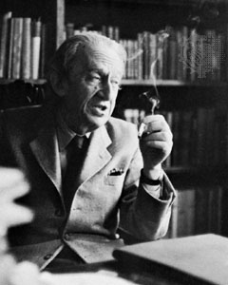
RAZVOJ NARAVOSLOVNIH IN DRUŽBOSLOVNIH ZNANOSTI - DRUŽBOSLOVJE
GYORGY LUKACS(1885-1971) – Madžarski filozof in estetik, v svojih delih se je ukvarjal tudi s kulturno zgodovino

Slide 11
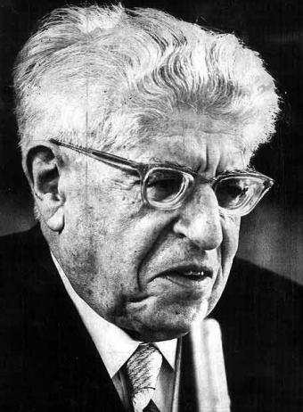
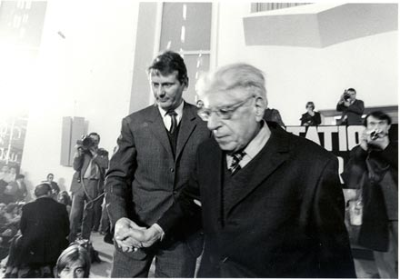
RAZVOJ NARAVOSLOVNIH IN DRUŽBOSLOVNIH ZNANOSTI - DRUŽBOSLOVJE
ERNST BLOCH(1883-1977) – Nemški filozof;eden največjih marksističnih teoretikov med vojnama;razlagal je problematiko utopije in upanja

Slide 12
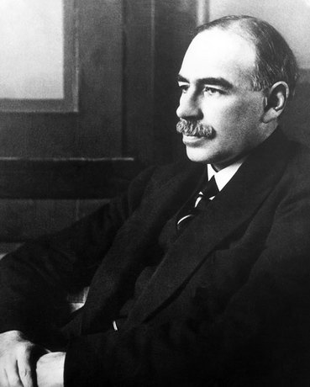
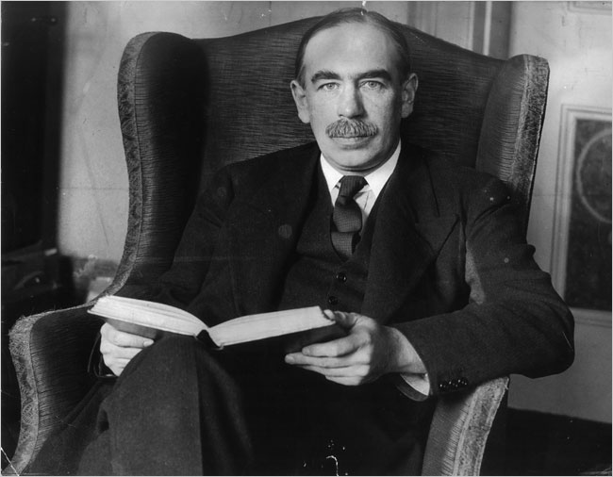
RAZVOJ NARAVOSLOVNIH IN DRUŽBOSLOVNIH ZNANOSTI - DRUŽBOSLOVJE
JOHN MAYNARD KEYNES(1883-1946) – Angleški ekonomist;ugotovil je, da zniževanje mezd ne more odpraviti gospodarskih kriz, saj se proizvodnja povečuje le s povečanimi nakupi porabnikov;predvidel je državne ukrepe za preprečevanje kriz

Slide 13
NAPREDEK V TEHNIKI - LETALO
Leta 1919 je bila med Londonom in Parizom vzpostavljena prva redna letalska zveza
Leta 1927 je Charles Lindbergh v dobrih 33-ih urad sam preletel Atlantik od New Yorka do Pariza
Leta 1941 je poletelo prvo letalo na reaktivni pogon;motor zanj je izdelal Frank Whittle

Slide 14
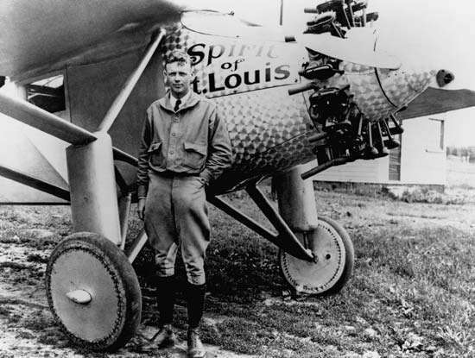
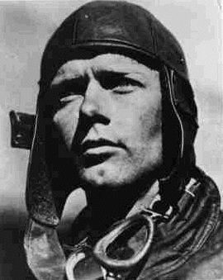
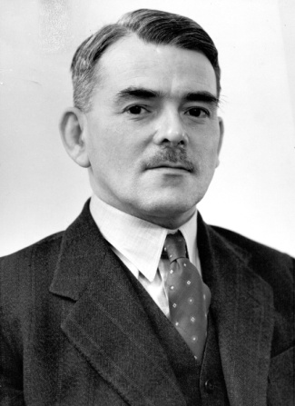
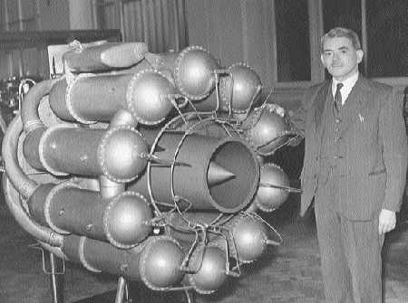
NAPREDEK V TEHNIKI - LETALO
Charles Lindbergh(preletel Atlantik)
Frank Whittle(izdelal motor za prvo letalo na reaktivni pogon)

Slide 15
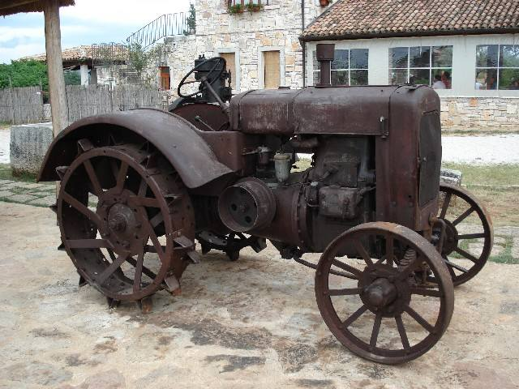
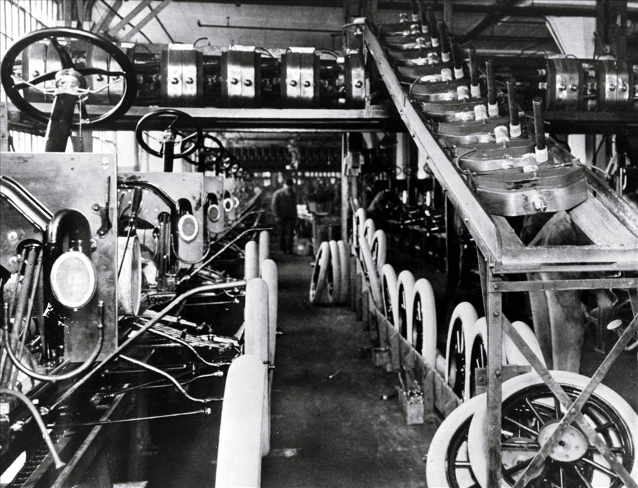
NAPREDEK V TEHNIKI - TRAKTOR
Leta 1915 so ga začeli izdelovati v tovarni Ford;poganjal ga je dizelski motor

Slide 16
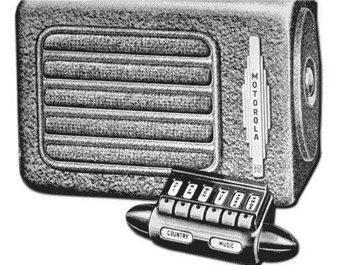
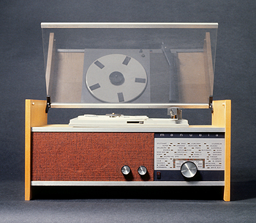
NAPREDEK V TEHNIKI - RADIO
Leta 1920 so radijske postaje v ZDA začele oddajati redni program

Slide 17
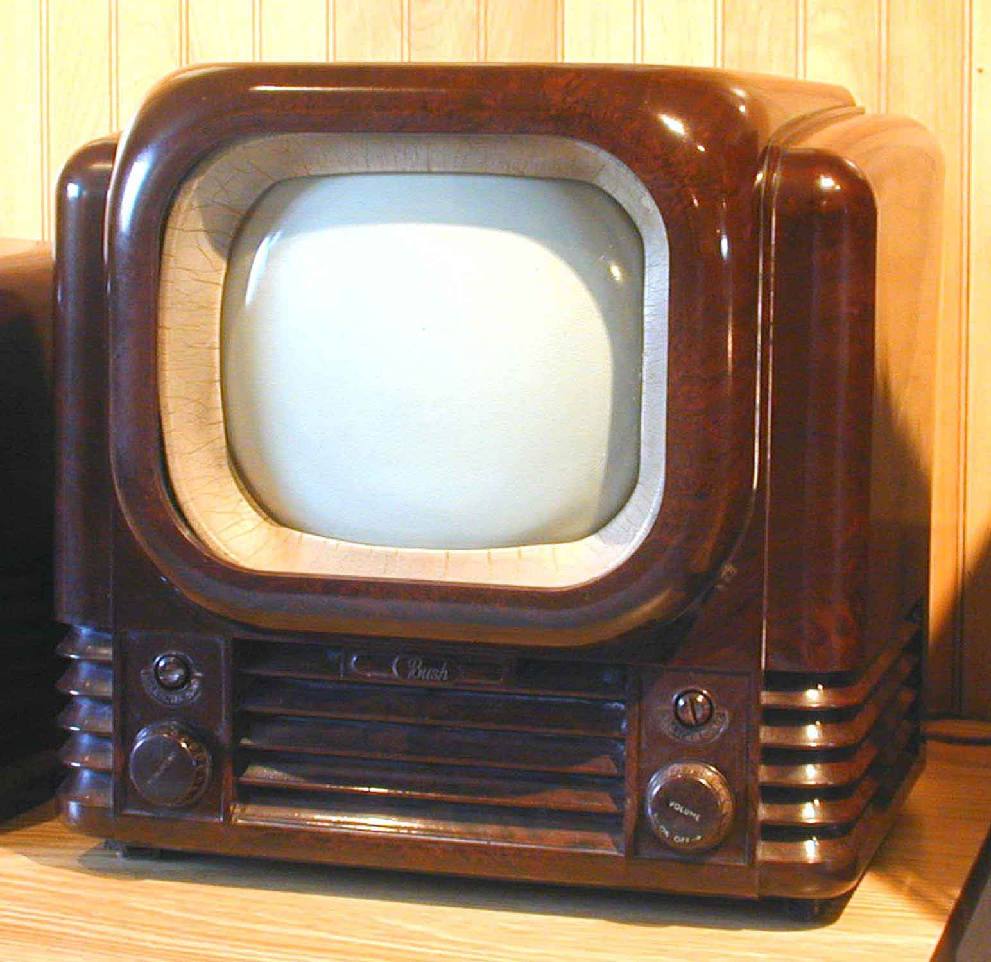
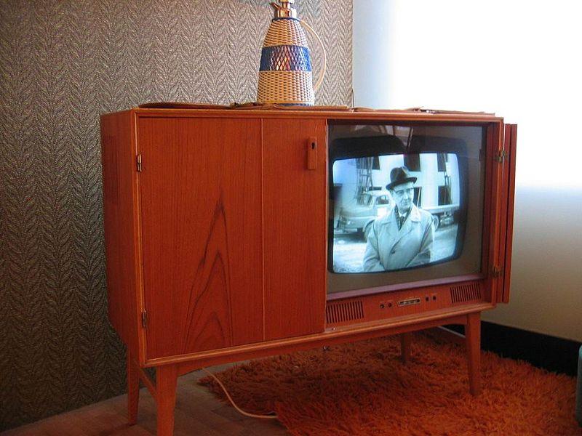
NAPREDEK V TEHNIKI - TELEVIZIJA
Leta 1936 je začela v Veliki Britaniji delovati prva postaja, ki je redno oddajala TV-program(British Broadcasting Corporation – BBC)

Slide 18
NAPREDEK V TEHNIKI – JEDRSKA ENERGIJA
Leta 1938 je Nemec Otto Hahn skupaj s Fritzem Strassmannom razbil uranovo jedro
Leta 1939 so v ZDA razvili kot vir energije jedrsko cepitev
Leta 1942 pa so c Chicagu zgradili prvi jedrski reaktor

Slide 19
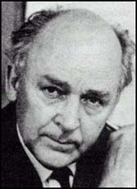
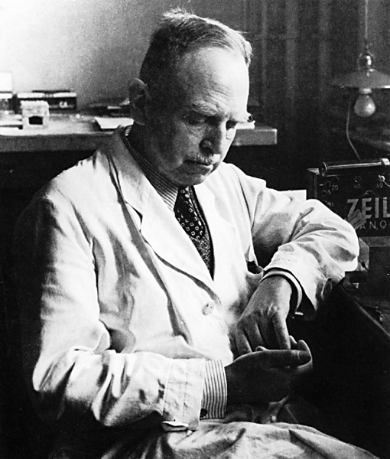
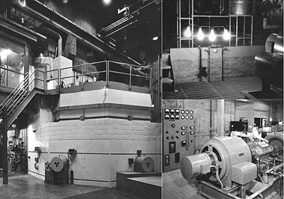
NAPREDEK V TEHNIKI – JEDRSKA ENERGIJA
Otto Hahn in Fritz Strassman(razbila uranovo jedro)
Prvi jedrski reaktor

Slide 20
UMETNOST
V obdobju med obema vojnama so številne nove umetniške smeri prikazovale nesmisel, ki ga prinaša vojna, hkrati pa so na umetniško ustvarjanje vplivale tudi zaostrene družbene razmere.

Slide 21
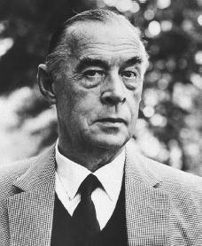
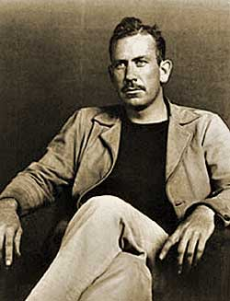
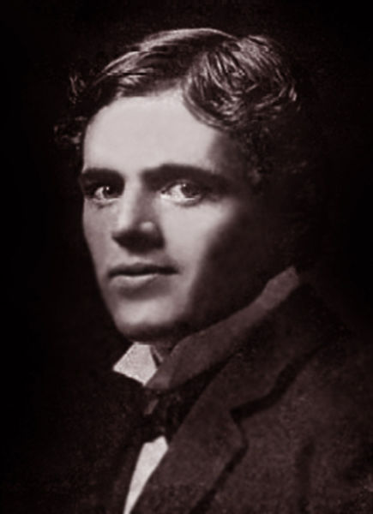
UMETNOST - KNJIŽEVNOST
Mnogo umetnikov je sicer nadaljevalo tradicijo REALIZMA v vseh njegovih pojavnih oblikah.
Erich Maria Remarque John Steinbeck
Jack London

Slide 22
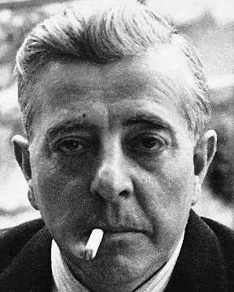
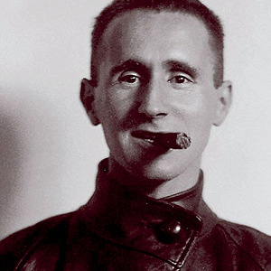
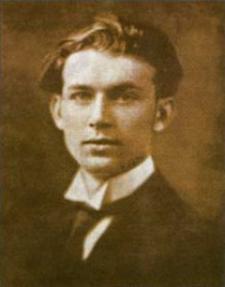
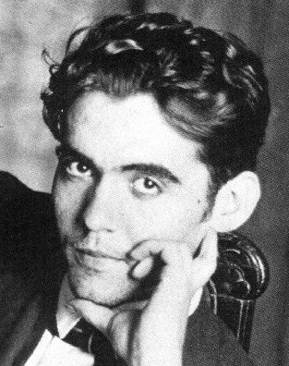
UMETNOST - KNJIŽEVNOST
Mnogo pa jih je skušalo stisko sodobnega človeka izraziti v novih književnih smereh:
EKSPRESIONIZEM: NADREALIZEM:
Bertolt Brecht Jacques Prevert
Jiri Wolker Federico Garcia Lorca

Slide 23
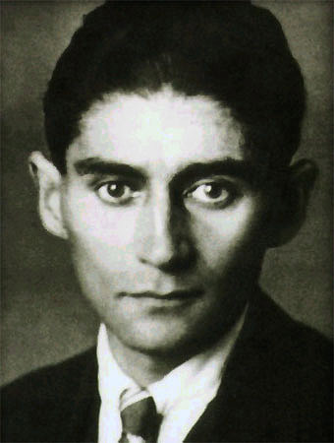
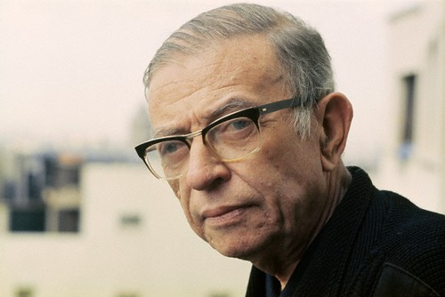
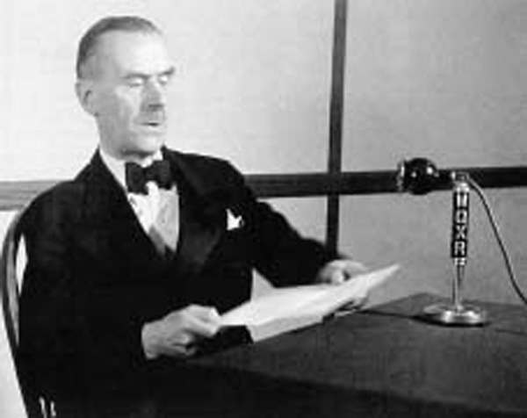
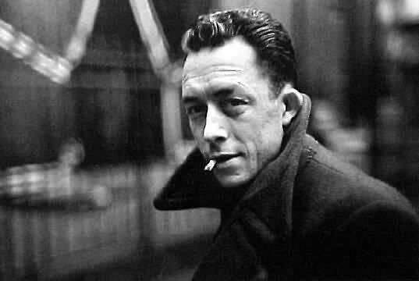
UMETNOST - KNJIŽEVNOST
EKSISTENCIALIZEM: NOVA PODOBA ROMANA:
Jean-Paul Sartre Franz Kafka
Albert Camus Thomas Mann

Slide 24
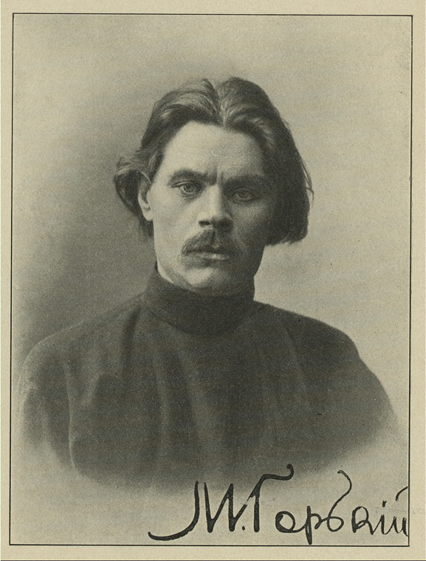
UMETNOST - KNJIŽEVNOST
V sovjetski zvezi se je močno razmahnil:
SOCIALISTIČNI REALIZEM:
Maksim Gorki

Slide 25
UMETNOST – LIKOVNA UMETNOST
V likovni umetnosti se je med številnimi novimi stili leta 1916 pojavil dadaizem, ki je hoteno žalil samovšečno visoko družbo in vzbujal njeno ogorčenje. S tradicijo logično urejenega sveta pa so prekinile tudi druge smeri:

Slide 26
UMETNOST – LIKOVNA UMETNOST
NADREALIZEM: Salvador Dali
Joan Miro
Marc Chagall

Slide 27
UMETNOST – LIKOVNA UMETNOST
ABSTRAKTNA UMETNOST
Vasilij Kandinski

Slide 28
UMETNOST – LIKOVNA UMETNOST
Pablo Picasso(1881-1973)
španski slikar, grafik in kipar
Picasso je najslavnejši likovni umetnik 20. stoletja. Njegovo delo obsega preko 15.000 slik, grafik in plastik. Z Georgesom Braquom je osnoval umetniško smer kubizem.
Njegovo delo umetnostni zgodovinarji razvrščajo po »obdobjih«.

Slide 29
PABLO PICASSO

Slide 30
UMETNOST – LIKOVNA UMETNOST
Antoni Gaudi(1852-1926) - španec
Gaudi predstavlja enega najpomembnejših arhitektov svojega časa.

Slide 31
ANTONI GAUDI

Slide 32
UMETNOST - FILM
Vzpon je doživel tudi film. Komedije >>zlatih dvajsetih let<< z legendarnimi junaki, kot so Charlie Chaplin, Stan, Olio, Buster Keaton, so zabavale gledalce, a tudi opozarjale na probleme človeštva.

Slide 33
UMETNOST - FILM
Charlie Chaplin(1889-1977)britanski igralec in režiser
Chaplinova pojava na filmskih platnih se je dobro vtisnila v spomin vseh gledalcev po svetu. Oblečen je bil v »tramp« - v eleganten plašč, nosil je cilinder, črne hlače in čevlje ter se sprehajal s sprehajalno palico iz bambusa. Posebej oblikovani so bili tudi njegovi brki. Bil je eden najbolj ustvarjalnih in vplivnih režiserjev v dobi nemega filma.
http://www.youtube.com/watch?v=iu-rLA4POkI

Slide 34
CHARLIE CHAPLIN

Slide 35
UMETNOST - GLASBA
Nove usmeritve in osvobidtev so iskali tudi glasbeni ustvarjalci. Razvoj glasbe so obvladovali trije >>klasiki nove glasbe<<:Arnold Schonberg, Igor Stravinski in Bela Bartok

Slide 36
UMETNOST - GLASBA
Arnold Schonberg Bela Bartok
Igor Stravinski George Gershwin

Slide 37
UMETNOST - GLASBA
Kot posebna, a zelo aktualna glasbena zvrst se je razvijal jazz. Ena njegovih glavnih značilnosti je improvizacija, ki je bila v začetku kolektivna, pozneje pa solistična. Tako so izvajalci tudi sprotni ustvarjalci, kar jazz bistveno loči od klasične glasbe
http://smej.se/george_gershwin_rapsodija_v_modrem.2f6b

Slide 38
ZNANSTVENO-TEHNIČNI IN KULTURNI RAZVOJ
Napredek v znanosti in tehniki je omogočil človeštvu še hitrejši razvoj, ki pa je kmalu pokazal tudi svojo temno, uničujočo stran. Znanstveno-tehnološki napredek je zajel le najrazvitejše države in s tem še poglobil prepad med bogatimi in revnimi državami(leta 1930 je bil povprečni dohodek na prebivalca v razvitih državah približno 500dolarjev, v Indoneziji pa le 22dolarjev)

Slide 39
POJMI
JAZZ – vrsta glasbe 20.stoletja, ki se je razvijala iz improvizianirenega muziciranja ameriških črncev kot sinteza elementov afroameriške in evropske narodne ter plesne glasbe.
>>ZLATA DVAJSETA LETA<< - oznaka za obdobje hitrega gospodarskega vzpona po letu 1924, ki je ljudem v zahodnem svetu dajalo občutek, da si lahko po letih vojnega trpljenja končno privoščijo brezskrbnejše življenje

